Slide 1
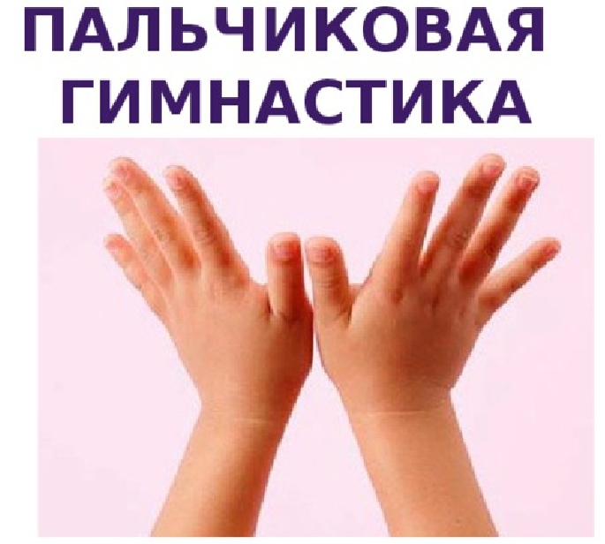
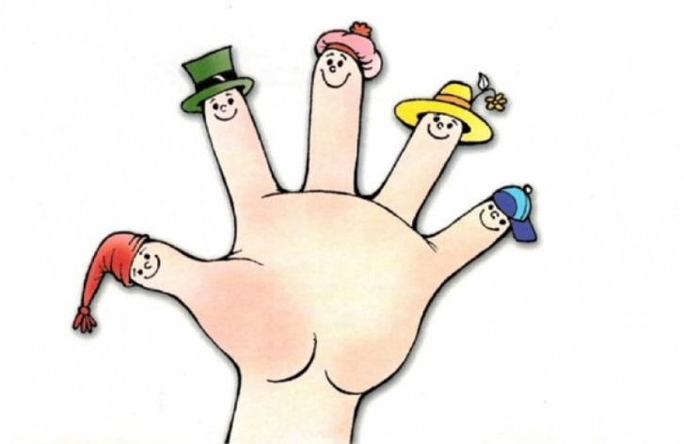
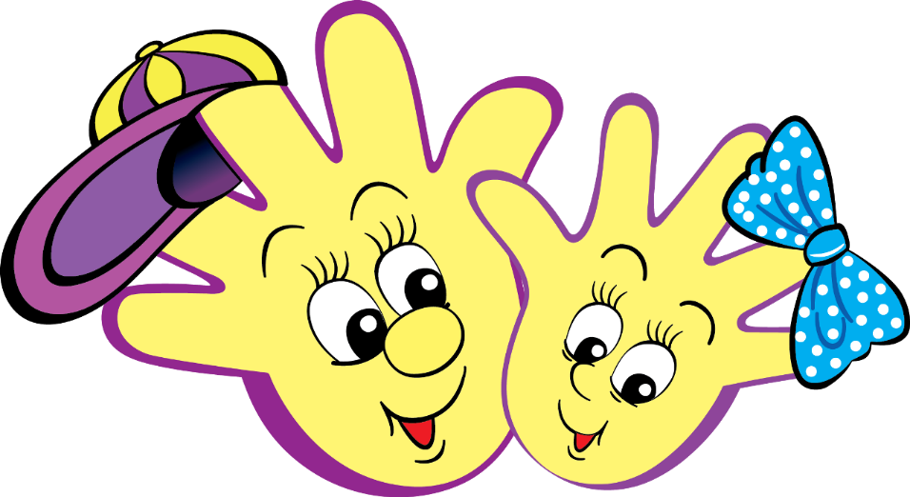
Подготовила: Лунева Н.А.

Slide 2
Пальчиковая гимнастика позволяет установить тесную связь между речевой функцией и общей двигательной системой. Совокупность движений тела и речевых органов способствует снятию напряженности, монотонности речи, соблюдению речевых пауз, учит управлять своим дыханием (у ребенка до 7 лет еще наблюдается дыхательная аритмия), формированию правильного произношения, а подключение к работе тактильных ощущений улучшит и ускорит запоминание стихотворного текста.

Slide 3
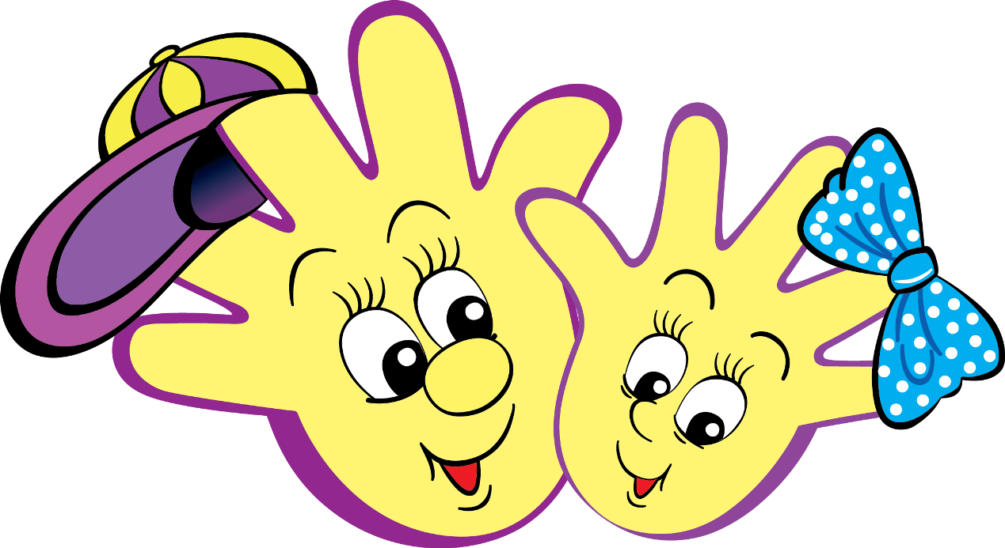
При выполнении гимнастики старайтесь задействовать все пальцы рук. Вначале я произнести стихотворение чётко, затем одновременно с движением рук, а потом уже совместно с детьми. В процессе работы меняем темп, ритм, интонацию, громкость. Это помогает развивать речь детей, координировать движение, развивать чувство ритма.
Пальчиковая гимнастика «Части тела»
Цель: развитие мелкой моторики, координации движений пальцев рук.
У меня есть голова, (Слушаем стихотворение и указываем на соответствующие части тела.)
Грудь, живот, а там – спина,
Ножки – чтобы поскакать,
Ручки – чтобы поиграть.

Slide 4
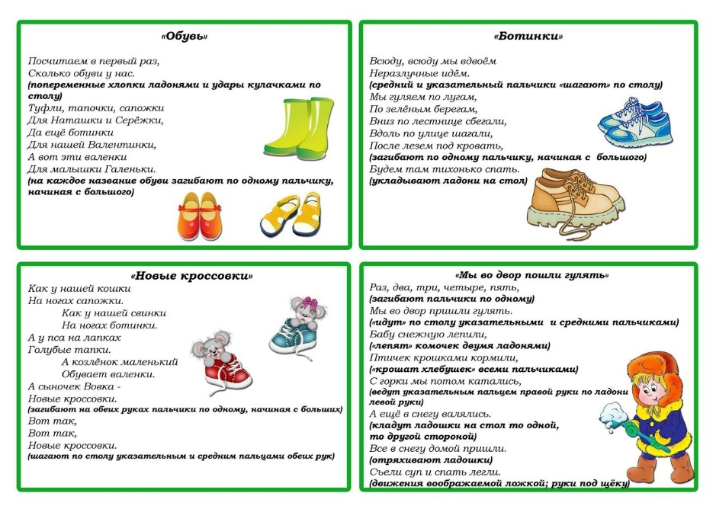

Slide 6
